Slide 1
Verticale
G_{GB-T}
G_{GB-R}
G_{PB-T}
θ_{Em-PB}
G_{PB-R}
θ_{Em-GB}
C_{Em}
B_{T}
θ_{R}
A_{R}
B_{R}
6
C_{T}
5
C_{R}
1
13
12

Slide 2
Verticale
G_{GB-R}
G_{PB-R}
C_{Em}
θ_{Em-PB}
B_{T}
θ_{Em-GB}
A_{R}
6
12

Slide 3
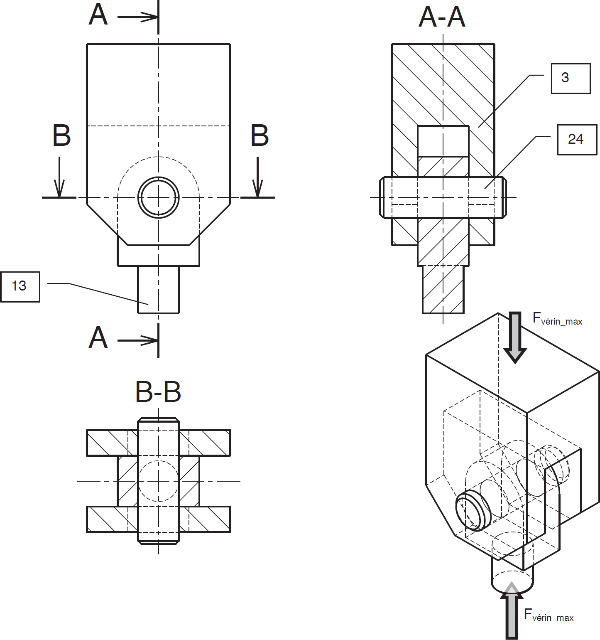
D₂₄
D₃
L₃
D₂₄

Slide 4



Verticale
G_{GB-R}
2+3+4
$\vec{A_{1→6}}$
G_{évac} _{R}
A_{R}
B_{R}
6
$$\vec{P_{global}}$$
$$\vec{C_{13→2}}$$
5
C_{R}
1
13
12

Slide 5
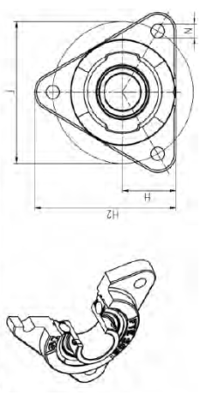
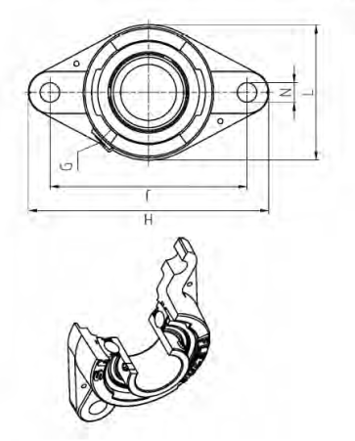
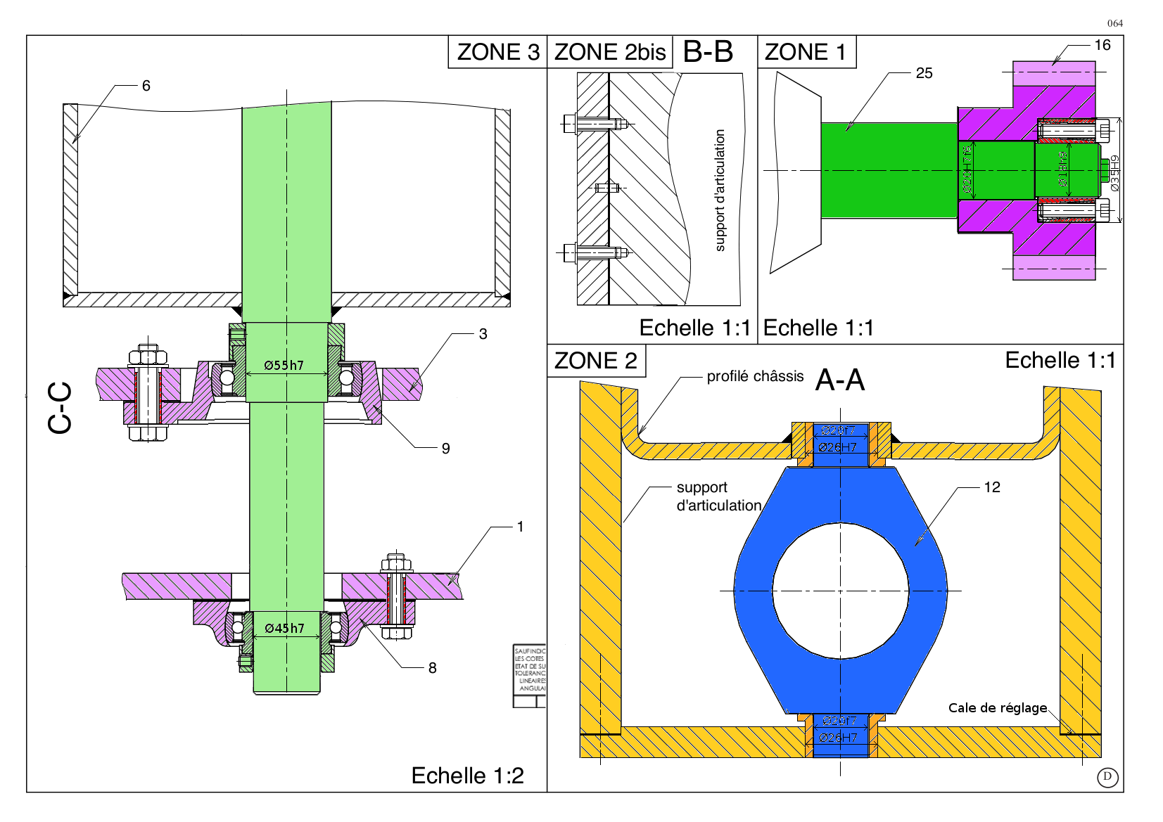
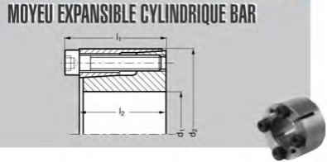

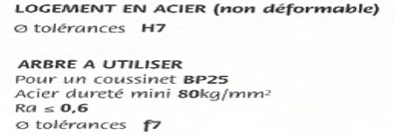
Les paliers « applique » sont chacun mis en position par l’intermédiaire de 2 manchons jouant le rôle de centreur + locating. Les assemblages boulonnés permettent alors d’assurer le maintien en position.
Le pignon est mis en position par un centrage long (Ajustement Ø20 H7 f6) et arrêt en translation.
Le maintien en position est assuré par le moyeu expansible.
Les ajustements entre le pignon et le moyeu et entre l’arbre et le moyeu sont donnés par la documentation
Montage de la pièce 12 sur coussinets. Le jeu axial permet d’éviter l’hyperstatisme et donc d’avoir un montage du système plus aisé.

Slide 6

$$\vec{x}$$
13
2+3+4
12
1

Slide 7
$$\vec{x}$$
13
2+3+4
12
1

Slide 8
$$\vec{x}$$
13
2+3+4
12
1

Slide 9
$$\vec{x}$$
13
2+3+4
12
1
$$\vec{x}$$

Slide 10
$$\vec{x}$$
13
2+3+4
12
1

Slide 11
$$\vec{x}$$
13
2+3+4
12
1

Slide 12
$$\vec{x}$$
13
2+3+4
12
1

Slide 13
$$\vec{x}$$
13
2+3+4
12
1

Slide 14
$$\vec{x}$$
13
2+3+4
12
1

Slide 15
$$\vec{x}$$
13
2+3+4
12
1

